Slide 1

VMware 入門資料

Slide 2
VMwareとは？

Slide 3
製品ドキュメント https://www.vmware.com/support/pubs/ 互換性ガイド http://partnerweb.vmware.com/comp_guide2/search.php http://partnerweb.vmware.com/comp_guide2/sim/interop_matrix.php ホワイトペーパー http://www.vmware.com/vmtn/resources/ ドキュメントセンター https://docs.vmware.com/jp/VMware-vSphere/index.html セキュリティアドバイザリ https://www.vmware.com/security/advisories.html KB https://kb.vmware.com/s/
最低限押さえておきたいリンク集

Slide 4
仮想マシンとは？

Slide 5
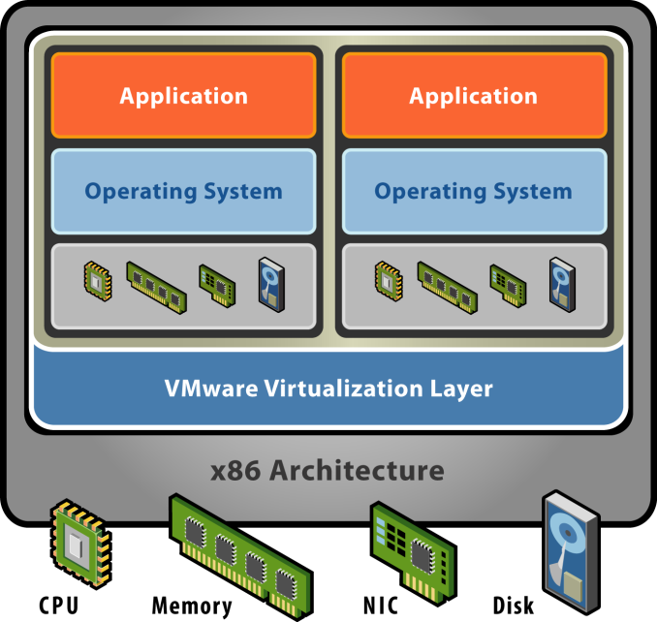
仮想マシンの構成
VMware環境 | 物理環境に相当するもの
仮想マシン（VM） | サーバー、端末
仮想ハードウェア （vCPU、vMemory、vNIC、etc…） | ハードウェア （CPU、Memory、NIC、etc…）
ゲストOS | OS
Notes:
≪仮想化の一般的なメリット≫
リソースの無駄を排除できる
安価なサーバで対応できる
障害に強くなる
古いシステムを延命できる
コスト削減になる
≪仮想化の一般的なデメリット≫
小規模環境ではコストが割高になる
高速なI/Oを必要とするシステムでは物理サーバのほうがパフォーマンスがよい
仮想化環境を管理するための知識と技術が必要になる
物理ハードウェアの障害での影響範囲が大きくなる可能性がある

Slide 6
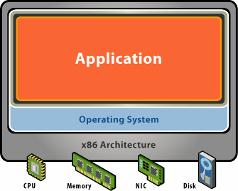
物理と仮想
マシン1台ごとに、1つのOSイメージ
ソフトウェアとハードウェアの強固な組み合わせ
同一マシンで複数のアプリケーションを実行すると競合する場合がある
柔軟性が低いインフラストラクチャ
OSとハードウェア間の依存関係を解除
OSとアプリケーションを仮想マシンにカプセル化し、1つのユニットとして管理
障害とセキュリティを強固に切り分け
仮想マシンはハードウェアに依存しない。仮想マシンはどこにでもプロビジョニング可能
Notes:
仮想化の種類には大きくホストOS型とハイパーバイザ型とコンテナ型の3つある
ホスト型（VMware Player、Oracle VirtualBox）
ホストOS上に仮想化ソフトを動かす
仮想化環境上でOSを動かす
仮想OS上でアプリケーションを動かす
ハイパーバイザ型（VMware ESXi、Hyper-V Server）
マシン全体を仮想環境とする
仮想環境上でOSを動かす
仮想OS上でアプリケーションを動かす
コンテナ型（Docker）
ホストOS上でコンテナを動かす
ホストOSと仮想OSでカーネルを共有している
基本的にLinuxでのサポート

Slide 7










基本構成
vCenter Server
管理ネットワーク
VMware ESXi
VMware ESXi
VMware ESXi
VMware ESXi
vSphere Client
vSphere Web Client
FC-SAN
iSCSI-SAN
NFS
SAS
仮想マシンのデータを全て
共有ストレージアレイに格納
Notes:
ESXi：1台の実マシン上に複数台の仮想マシンを実現するハイパーバイザ。
vCenter Server：ESXiで稼動する仮想マシンを管理するサーバ。仮想マシンの一元管理、vMotion等の機能の利用に必要。
共有ストレージ：仮想マシン環境（仮想マシン構成ファイル、仮想ディスク等）を格納するストレージ。

Slide 8
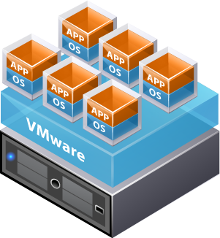
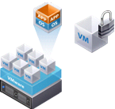
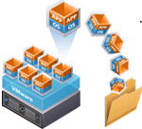
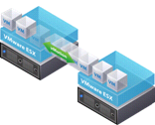
仮想の特徴
分割
Partitioning
隔離
Isolation
カプセル化
Encapsulation
ハードウェア非依存
Hardware Independence
同一基盤上で複数OSを稼動可能 /
仮想マシン間でハードウェアリソースを共有
同一基盤上の仮想マシンは 相互に影響しない
仮想マシンはファイルとして格納 /
OVF･OVA形式で可搬性を実現
仮想マシンは別H/Wに移動させても そのまま動作することが可能

Slide 9

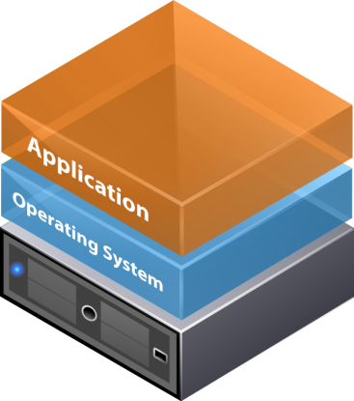
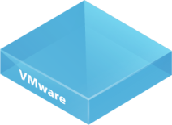
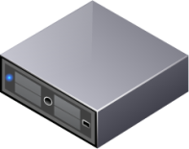
環境移行
環境移行の容易性
仮想化によるH/WとS/Wの依存性の解消と、カプセル化による可搬性により、既存環境の資産を活かした移行、
リプレースが可能。
ハードウェアが変わっても、 変更作業なしで稼動する
OSだけの バージョンアップ
OS
OS
P2Vによる 仮想化
OS
OS
vSphereはIAサーバで あれば動作可能 （互換性リストを満たす）
ハードウェアだけの リプレース
従来環境
仮想化環境
仮想化環境・移行時
既存の環境（OS、アプリケーション）を最新のハードウェア上で稼動させる事ができる
P2Vによって、既存環境をそのまま仮想化環境上に移行することも可能（要テスト）で、既存システムの延命にも寄与
サーバだけ、OSだけといった移行、リプレースを容易に行う事ができ、移行時の工数やコストの削減が可能となる
P2V = 物理環境から仮想環境への移行 Physical to Virtual = P2V
V2V = 仮想環境から仮想環境への移行 Virtual to Virtual = V2V
Notes:
・物理環境はH/W、OS、M/Wなど、全てが移行対象。
・仮想化することで必要なコンポーネントだけの移行が可能。
・VMware vCenter Converterや3rdParty製品を利用

Slide 10
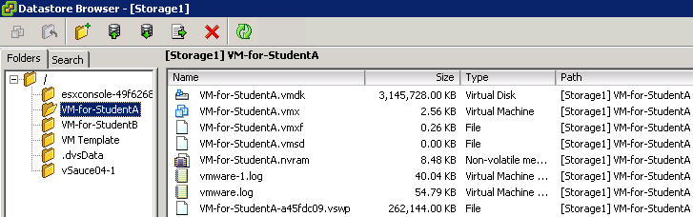
仮想マシン構成ファイル
下記のファイル群にて1台の仮想マシンを構成
.vmdk : 仮想ディスクの特性を記述したファイル
-flat.vmdk : データを含む割り当て済み仮想ディスク ファイル
-delta.vmdk : スナップショット作成時の差分ファイル
.vmx : 仮想マシンの構成ファイル
.nvram : 仮想マシンの BIOS
.log : 仮想マシンのログエントリ
.vswp : 仮想マシンのスワップ ファイル
.vmsd : 仮想マシンのスナップショットを記述したファイル
Notes:
・仮想マシンの実体はファイル
・vmx
・vmdk
・snapshot
・vmware.log

Slide 11
ストレージとデータストア

Slide 12
ストレージ
4種類の接続形態をサポート
FC-SAN
iSCSI-SAN (H/W Initiator, S/W Initiator)
NFS (NFS v3.0,v4.1に対応)
DAS
Virtual Machine File System（VMFS）
FC-SAN、 iSCSI-SAN のブロック・デバイスを使用
複数ESXiホスト間で共有可能なクラスタ・ファイルシステム
Raw Device Mapping （RDM）
FC-SAN、 iSCSI-SAN のブロック・デバイスを使用
SCSI パススルー・アクセス
Notes:
FC-SAN：ファイバチャネルを使用したネットワーク
iSCSI-SAN：IPネットワークを利用してSAN（Storage Area Network）を構築するプロトコル規格。iSCSIベースのSANの構築はFibre ChannelによるSANよりも低コスト
NFS：LinuxなどUNIX系のOSで利用されるファイル共有システムである
DAS：SCSIなどの接続方式により、サーバとストレージを1対1で接続した接続形態

Slide 13



VMFSとRDM
仮想ディスク （VMFS）
ディスクはVMFS上のファイル（VMDK）として構成される
物理ディスク （RDM）
RDMに対するI/O要求は物理 ディスクに転送される
RDMには物理互換モードと仮想互換モードの2種類がある
物理互換RDMの仮想マシンはスナップショット不可
Operating System
Application
Operating System
VMFS
System.vmdk
Data.vmdk
Operating System
Application
Operating System
ハイブリット （VMFS+RDM）
Operating System
Application
VMFS
Operating System
System.vmdk
物理ディスク
物理ディスク
Data
System
Data

Slide 14
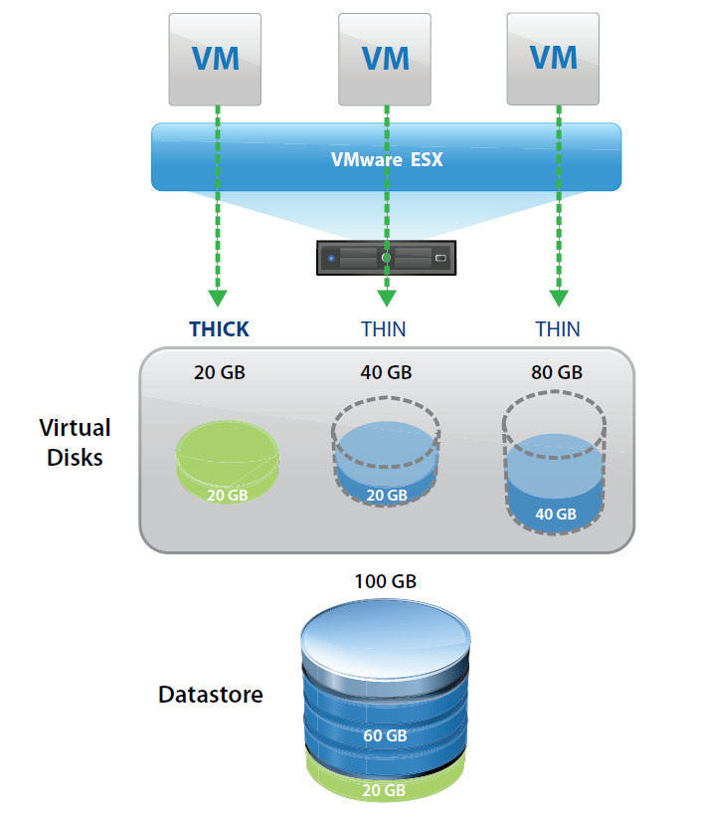
プロビジョニング
仮想マシンが使用するディスクは、シックとシンの2通りから選択する（VMFSのみ）
シック ：作成したディスク容量がそのまま実際の物理ストレージ上で消費される
・Lazy Zeroed
・Eager Zeroed
シン ：実使用量分だけのディスクが物理ストレージ上で消費される
シンプロビジョニングは、ディスクの使用効率が大幅に向上するが、物理ディスク容量を超えた構成（オーバープロビジョニング、オーバーコミット状態）では、実使用量の監視が必要
-NFSの場合
NFSストレージに依存して、シンプロビジョニングされるかどうかが決まる
-RDMの場合
シンプロビジョニングの概念がない。RDMは物理ストレージと同様の使い方となる
Notes:
・Lazyは作成時に0埋めしない
・Eagerは作成時に0埋めする

Slide 15
ネットワーク

Slide 16
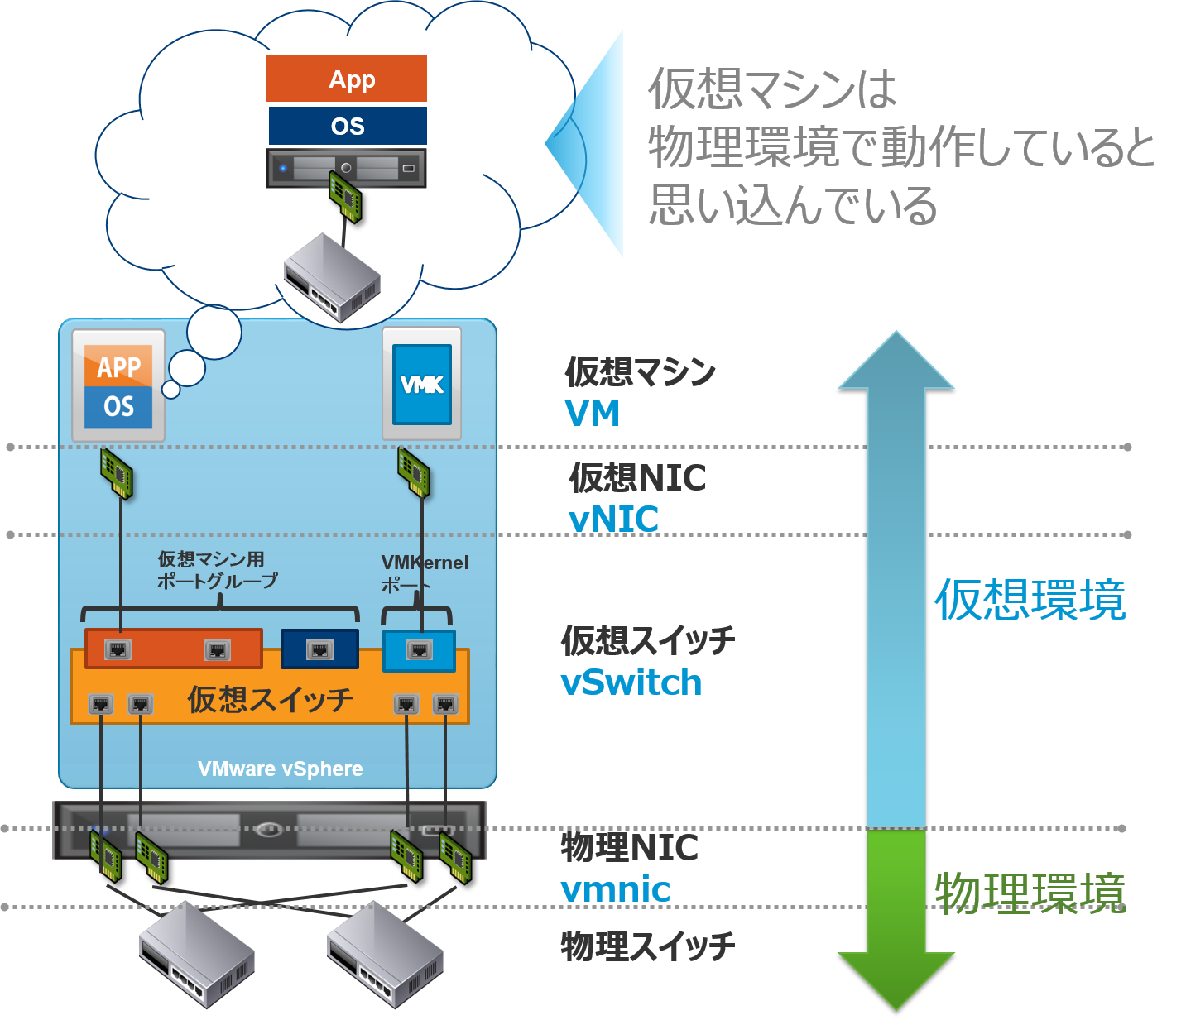
ネットワークの概念1

Slide 17
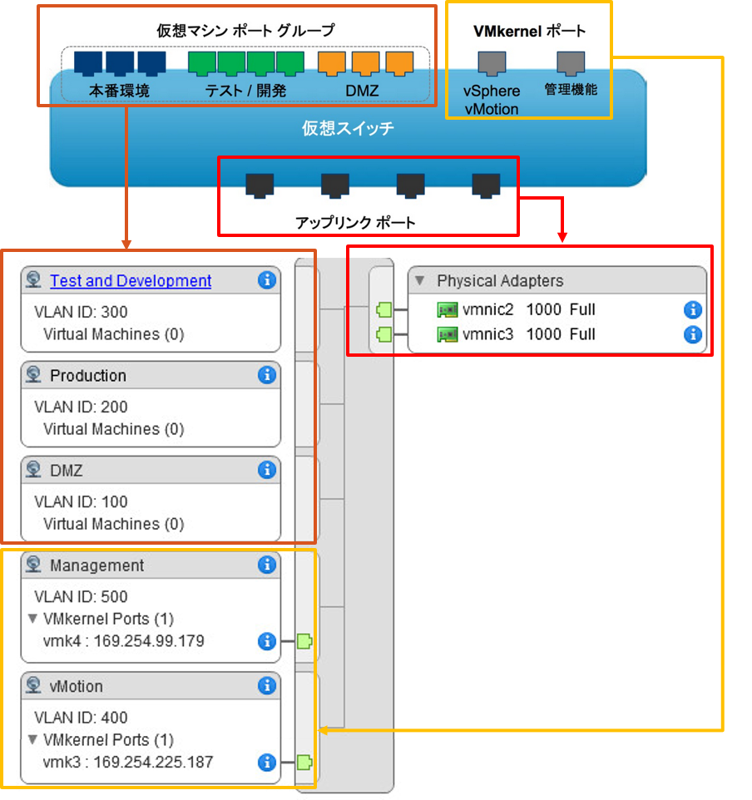
ネットワークの概念2
Notes:
・vSwitch には3種類のポート
・物理 NIC と対応づけられる「アップリンクポート」
・vSwitchに複数のアップリンクを割り当てチーミング、冗長性を向上
・ESXi サーバの管理や vMotion 、vSphere HA 、vSphere FT など vSphere の機能を使用するための 「VMkernel ポート」
・仮想マシンの vNIC を接続するための「仮想マシンポートグループ」
・vSwitch は、各ポートのポート番号で接続を管理するのではなく、ひとまとまりのポート群、「ポートグループ」でポートを管理
・このポートグループは L2 レイヤのネットワークを形成しており、VLAN ID もポートグループ毎に割当てることができる

Slide 18
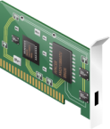

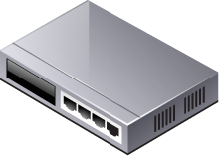
仮想ネットワークアクセス
赤の経路：1台のサーバのメモリ上でのアクセスとなるため、非常に高速
緑の経路：通常のEthernetを経由するため、物理環境のパフォーマンスと同じ
・同一ポートグループ(同じVLANID)である必要がある
・物理SW側でVLANIDを許可している必要がある

Slide 19


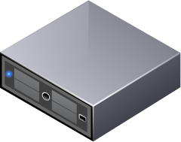
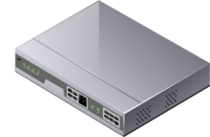
標準と分散仮想スイッチ
標準仮想スイッチ（vSS）
分散仮想スイッチ（vDS）
全てのESXiホストごとに、仮想スイッチが作成されている
複数のESXiホストをまたがった、大きなスイッチが存在している（というイメージ）
Notes:
・分散スイッチはEnterprisePlusのライセンスが必要

Slide 20
分散仮想スイッチの特徴
【特徴】
複数ホストに跨るネットワークを集中管理
ポートの概念を取り入れ、より高機能なネットワークスイッチとして動作
【メリット】
設定、管理工数の削減と、一元化
作成、設定を一回の作業で実施可能
設定ミス、ポリシー設定の欠如などのセキュリティリスクを削減
仮想化基盤に最適化された高機能なスイッチを提供
VLAN、およびプライベートVLANの実装
ネットワークI/Oコントロール
3rd Party製ネットワークスイッチへの対応（Cisco Nexus 1000v）
Notes:
・1箇所設定すれば、全てのホストに適用される
・使用するには、EnterprisePlus

Slide 21
スナップショット

Slide 22
スナップショットとクローン
OS、アプリケーションの障害、不具合への対応
対象システムと「全く同じ」環境を複製できるため、再現性が高まる
パッチや修正などの対応の結果が本番環境においても同じであるため、本番環境に影響を与えずに確実なテストが実施できる
スナップショットを併用することで、複数のパターンのテストも容易に実行できる
物理環境
仮想化環境
テストA
再現せず
再現OK
NG
本番
テスト環境
本番
テスト環境
スナップ ショット
テストB
クローン
スナップ ショット
NG
障害の解決
スナップ ショット
テストC
障害の原因特定に多くの負荷、時間が必要となる
本番環境でテストせざるを得なくなる
バックアップ、リストアの作業が必須となる
作業できる時間、日時が限られる
適用
OK!
※外部ストレージやネットワークなど外部要因に起因する障害はこの限りではありません
Notes:
スナップショットはバックアップではありません
スナップショット：ある瞬間(時点)のイメージをとって保存したもの
データそのものをまるごと複製して保存しているわけではなく、ある瞬間(時点)のイメージを保存しているためスナップショットに必要な容量は元データの1割～2割程度で済みます。
バックアップ：元データを複製し、ディスク障害時に確実に復元ができること
■通常の世代バックアップ → 元データ(オリジナル) + 3世代バックアップ = 元データ(オリジナル)の3倍のバックアップ領域が必要 ■スナップショット → データが変化した(更新された)部分だけを時間毎に記録しているから スナップショットの保存領域は元データの1割~2割程度でOK
スナップショットとバックアップを必ず併用し、より強固なバックアップ体制を作りましょう！！！

Slide 23
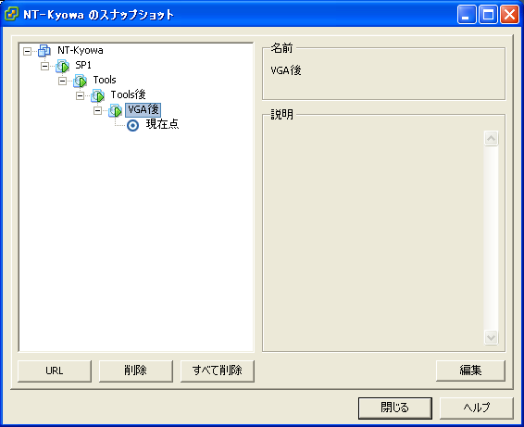
スナップショット1
スナップショット機能
任意のタイミングで、その時点の仮想マシン全体の状態をキャプチャ
メモリの状態
設定の状態
ディスクの状態
VM の電源状態: パワーオン/パワーオフ/サスペンド
マルチスナップショットの作成も可能
利用例
セキュリティパッチのインストールテスト
開発環境等
注意点
バックアップとして利用はできない
最大で32個とする(推奨：2～3個)
24～72時間以上に渡って使用しない
ファイルサイズの肥大化
サードパーティのS/Wを使用して作成された
スナップショットは表示されないことがある

Slide 24

スナップショット2
スナップショットファイル（-0000x.vmdk）が時間に応じて肥大化する
実データ容量ではなく、変更量が蓄積されるため、長期に及ぶと膨大なサイズになることも
スナップショットの削除（マージ）時には、CPU、メモリ、Diskに負荷がかかる
スナップショットの削除とは、変更差分をオリジナルに反映させること
その間、システムのパフォーマンスが大幅に劣化（ほぼ停止状態にもなりうる）
スナップショットが肥大化すると、数時間～かかることも
オリジナル vmdkファイル
スナップショット ファイル
オリジナル vmdkファイル
スナップショット ファイル

Slide 25
リソースの共有化

Slide 26


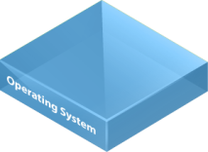
インフラの共有基盤化
従来の物理環境
仮想化環境
VMware vSphere
システムや部門ごとにハードウェア、OS、アプリケーションを個別に導入
1台のサーバの上では、1つのシステムのみが稼働する（基本的には）
担当者がサーバごとにそれぞれ存在している
個別にサイジングされ、最適化されている（ハズ）
会社のIT部門が共有基盤としてまとめて導入
1台のサーバの上で複数の部門にまたがる多くのシステムが稼働する
インフラ担当者が共有基盤の管理を行い、システム担当者はOS、アプリを管理する
全体が最適化され、サービスレベルが保たれていることが求められる

Slide 27




リソース配分
基盤を複数の部門やシステムで使用するようになると、次のような懸念点が出てくる
部門やシステムごとに優先度を設け、重要システムには優先的にリソースを割り振る必要がある
あるシステムの負荷が高まった際、同一筺体で稼働する別システムに性能影響が出ないようにする必要がある
あるシステムの障害が他のシステムに波及し、障害影響範囲が広がる事を防ぐ必要がある
VMware vSphere
各システム、部門間におけるセキュリティを担保する必要がある

Slide 28
クラスタとリソースプール1
仮想マシン
子リソースプール
リソースプール ＝小さなリソースプール
クラスタ ＝大きなリソースプール
VMware vSphere
物理サーバ群

Slide 29
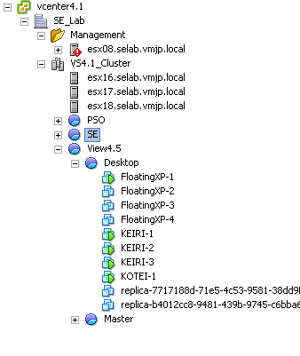
クラスタとリソースプール2
複数のサーバをまとめて抽象化した、大きなリソースプールである「クラスタ」
クラスタから切り出した、小さなリソースプールである「リソースプール」
リソースプールの中に、「子リソースプール」を作成し、その中に各システム（仮想マシン）が配置されている
Notes:
・データセンター
・クラスタ
・リソースプール
・子リソースプール
・仮想マシン

Slide 30
リソース割り当て
リソースの割り当ては、リソースプールと、個別の仮想マシンのそれぞれに割り当てを設定することが可能です。明示的な設定を行わなければ、標準の値でリソースの割り当てが実施されます。
自分が所属するリソースプールに割り当てられたリソースの範囲で仮想マシン間で分け合う
A-1
A-2
C-1
C-2
親リソースプールに割り当てられたリソースの範囲で、子リソースプールに割り当て
A
B
C
48GHz、48GBの中で使えるリソースを相対値（優先度）か絶対値（予約と制限）で指定
CPU：48GHz、メモリ：48GB
クラスタ
VMware vSphere
物理サーバ群

Slide 31
リソース使用
VMwareにおけるリソース配分は、基盤全体が高負荷になり、リソースの競合状態になった際に割当をコントロールするもの。
リソース競合が発生していない状態においては、各仮想マシンは構成されたリソースを最大利用する。 （2vCPU、4GBメモリの構成ならそこまで使用可能）
※ただし、制限値を設定している場合にはそれを超えない。
仮想マシンは、必ずしもリソースプールに所属する必要はない
その場合には、同じ階層の仮想マシンやリソースプールとの間で、リソースの配分が行われます。（次ページ）

Slide 32
シェア
ルートリソースプール Total 10GHｚ
この2つのプールが同階層にあるため、3:2の割合でCPUリソースを割り振る
vApp_1 シェア値：6000
VM_1 シェア値：2000
所属するプールのリソースを2:1の割合で利用可能
VM_2 シェア値：1000
リソースプール_1 シェア値：4000
VM_3 シェア値：3000
所属するプールのリソースを3:1の割合で利用可能
VM_4 シェア値：1000
上記の例では、リソース競合時には、各仮想マシンは以下のCPUリソースを利用可能
VM_1：4GHｚ、VM_2：2GHｚ、VM_3：3GHｚ、VM_4：1GHｚ
Notes:
・10GHzに対して60%
・その中の2/3
・その中の1/3
・10GHzに対して40%
・その中の3/4
・その中の1/4

Slide 33
インフラの可用性

Slide 34
可用性1
【計画外停止＝障害】
ESXiホストの障害 | 物理サーバ障害、VMwareの停止
仮想マシンの障害 | OS、アプリのハングアップ
ストレージの障害 | 共有ストレージ、ローカルストレージ
その他の外部要因 | ネットワーク、電源経路障害、etc…
【計画停止＝メンテナンス、故障部品交換など】
ESXiホストの停止 | 故障部品交換、リプレースなど
仮想マシンの停止 | システムメンテナンス、サービス停止
ストレージの停止 | ファームウェアアップデート、リプレースなど
その他の外部要因 | 法定停電、オフィス移転など
Notes:
・ホストの障害
→HA FT
HA(High Availability)：vSphereに障害が発生した時に、vSphereで稼働していた仮想マシンから他のvSphereに仮想マシンを移動します。
自動で予備のvSphereに切り替わるのでvSphereの障害時に自動で仮想マシンで運用しているシステムを復旧可能です。
FT(Fault Tolerance)：vSphereに障害が発生した時に、障害が発生したvSphere上で稼働していた仮想マシンの処理を他のvSphere上の仮想マシンに引き継ぎます。
FT(Fault Tolerance)の障害復旧はHA(High Availability)に比べダウンタイムゼロで復旧が可能です。
・仮想マシンの障害
→バックアップ、リストア
・ホストの停止
→vMotion
・ストレージの停止
→Strage vMotion

Slide 35
可用性2
vCenter Server
管理ネットワーク
VMware ESXi
VMware ESXi
VMware ESXi
VMware ESXi
vSphere Client
vSphere Web Client
FC-SAN
iSCSI-SAN
NFS
SAS
vCenter Serverと共有ストレージが構成されていることが必須の前提条件

Slide 36
可用性3
障害対応
VMware vSphereではOS、アプリケーションに依存しない冗長化構成を組む事が可能。
VMware HAの機能により、全てのシステムが障害時の可用性を持ったサービスレベルを提供可能。
他の健全ホスト上で、ゲストOSが自動的に再起動される （サービスなどは自動的に再開される）
ホストサーバの障害により、その上で稼動するゲストOSはダウンする
ハードウェア障害によるサービスのダウンタイムを最小限に抑えることが可能
システムの自動的な再起動によるサービス再開を提供することが可能
容易かつ安価に冗長化構成を構築でき、運用負荷の削減、コスト削減の両方に寄与する事が可能

Slide 37
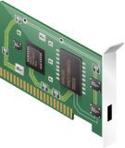
可用性4
計画停止への対応
VMware vSphereでは、サーバのハードウェアメンテナンスや、故障対応、ESXホストサーバへのパッチ適用など、計画停止が必要な際にも、ゲストOSを稼動させたまま実施可能なソリューションとしてvMotionを実装しています。
該当ホスト上のゲストOSを、作業中は別ホスト上で稼動
サービスは継続したまま移行
作業完了後に再移行
例）サーバのNICが故障し、 交換作業を実施する
故障パーツ
交換パーツ
システム停止を行う必要がないため、ユーザやシステム担当者との調整が不要
夜間や休日の業務時間外でなくとも該当サーバに対する作業が実施できるため、運用負荷、コストが大幅に削減可能
サーバの追加を行い、ゲストOSを移行するといった作業も容易に行う事ができる
サーバの障害予知機能と併用し、障害の可能性のあるシステムを移行してシステムダウンを事前に予防

Slide 38
監視

Slide 39
一元管理
vCenter Server の導入により、仮想化環境のを一元的に監視およびアクションの自動化を実装することが可能
VMware
vCenter Server
App
App
App
App
App
App
OS
OS
OS
OS
OS
OS
VM
VM
VM
VM
VM
VM
ESXi
ESXi
ESXi
Hardware
Hardware
Hardware

Slide 40

監視すべき点
App
リソース使用量は？
電源状態は？
異常は発生していない？
OS
HW
スナップショット・サイズが膨張していない？
App
App
過剰なオーバーコミット状態ではない？
データストア領域に不足はない？
OS
OS
VM
VM
通知機能は正常に動作している？
想定外のパケット通信がなされていない？
ESXi
ホストの構成情報が更新されていない？
Hardware
vMotionは正確に実行できた？
リソース利用における待ち時間は生じていない？
冗長性は確保されている？
スワップアウトしていない？
Cloneは正確に実行できた？

Slide 41
監視・管理すべき項目
項目 | 概要
状態監視 | ホストや仮想マシンの負荷状況や、ストレージの利用状況など、日々状態が変化する項目の監視
イベント監視 | 監視対象に対し、予め決められた条件を満たすイベントの発生を監視
パフォーマンス監視 | ホストや仮想マシンのリソース使用状況（使用率、使用量）の監視
障害監視 | 主に、ハードウェアの健全性の監視
ログ監視 | イベントログ、システムログの確認と通知
タスク管理 | 定常的に実施するタスクや、予定しているタスクの自動実行管理

Slide 42


状態監視対象
状態遷移を検知できる対象オブジェクトは仮想マシン、ESXiホストおよびデータストアの3つ
この3つのオブジェクトに状態の変化が生じ、特定の条件にマッチした場合に自動実行できるアクションを定義することが可能
VM
VM
vCenter
条件
Resource Pool
Cluster
Datacenter
ESXi
ESXi
ESXi
アクション
NW
vDS
HW
HW
HW
Datastore

